Slide 1
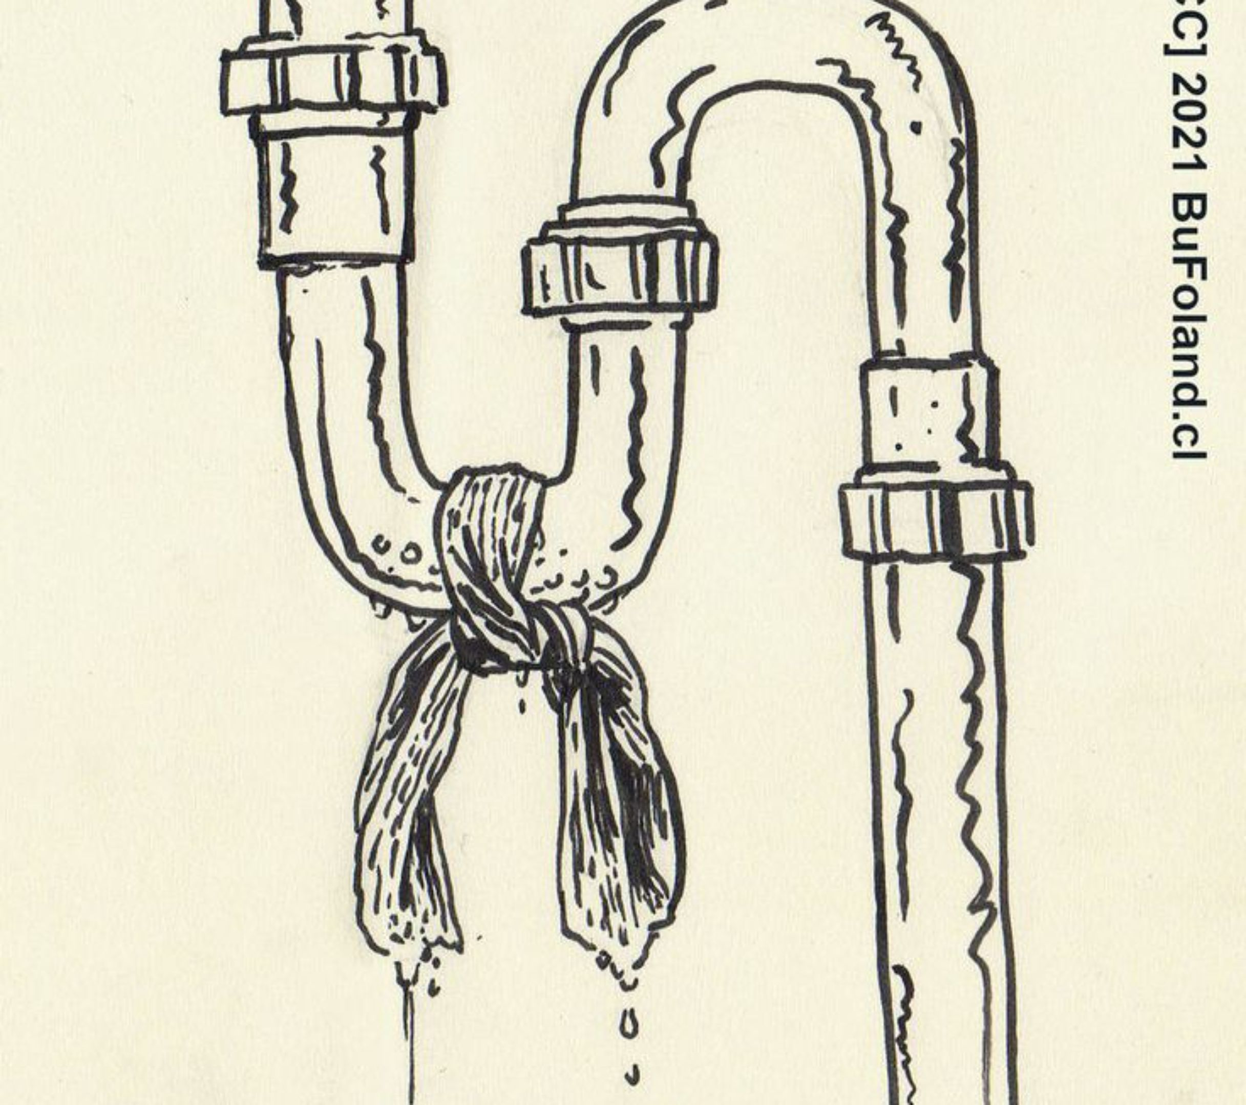

GRUPO 11
FDD
PROPUESTA DE INNOVACIÓN.
DETECTAR LA FUGA
ANTES DE PERDER
EL AGUA
Sistema robótico e inteligente de monitoreo, control de calidad y prevención de fugas de agua.

Slide 2

AQUA-ALERT
INTEGRANTES
Presentación del proyecto · Fundamentos de Diseño
01
Limascca Hanampa, Susan Samanta
02
Vega Sanchez, Jimena Natalia
03
Oliva Moscoso, Daniel Fabrizio
Equipo de trabajo
Monitorear · Detectar · Prevenir
04
Sarmiento Montalvo, Marlon Steeven
05
Layme Vargas, Sebastian Eduardo
ODS 6 · Agua limpia y saneamiento

Slide 3
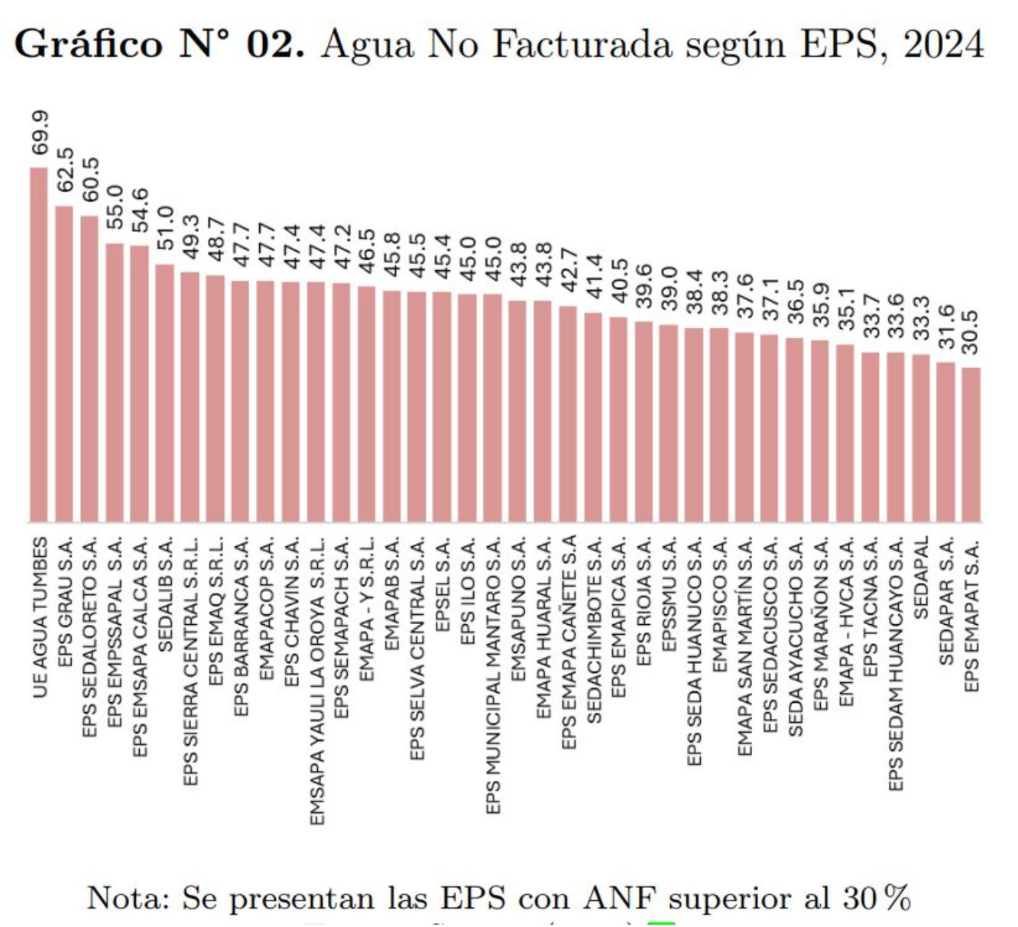

ESCALA DEL PROBLEMA · PERÚ · 2014–2024
EL PROBLEMA YA TIENE ESCALA NACIONAL
5 845
MILLONES DE M³ NO FACTURADOS
Frente a 16 287 millones de m³ producidos por las empresas prestadoras.
Fuente: SUNASS, Agua no facturada en el Perú, 2025.
Las causas están relacionadas con problemas de medición, infraestructura antigua y fugas frecuentes.

Slide 4
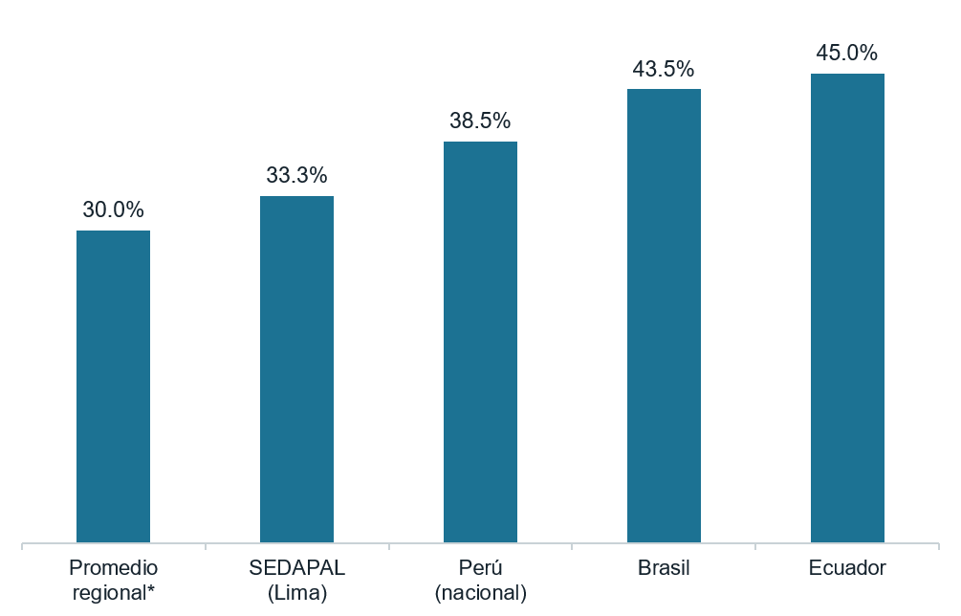
SOSTENIBILIDAD DEL SERVICIO
AGUA NO FACTURADA: UN RETO PARA LA GESTIÓN DEL AGUA
Los datos muestran la magnitud del agua producida que no llega a convertirse en facturación; no todo corresponde exclusivamente a fugas.
¿Qué significa para AQUA-ALERT?
Agua no facturada (%)
S/ 345,7 M
La detección temprana puede apoyar la reducción de pérdidas, orientar el mantenimiento y generar información para futuras decisiones de gestión.
NO RECAUDADOS EN 2024
S/ 302,9 millones correspondieron a EPS grandes.
Implicación para el proyecto
AQUA-ALERT no pretende resolver por sí solo el agua no facturada; busca aportar una herramienta de monitoreo y respuesta ante pérdidas detectables.
Comparación de referencia incluida en el material de trabajo.
Fuente de la cifra económica: SUNASS (2025)..

Slide 5

EVIDENCIA TECNOLÓGICA
LA TECNOLOGÍA YA DEMUESTRA QUE LAS FUGAS INVISIBLES PUEDEN LOCALIZARSE
SEDAPAL reportó que combinar sensores electroacústicos y radar de apertura sintética permitió detectar tres veces más fugas no visibles que el método tradicional en Lima y Callao.
DETECCIÓN
VERIFICACIÓN
CONTROL DE CALIDAD
ALERTA PRIORIZADA
Fuente: SEDAPAL, detección de fugas no visibles con sensores electroacústicos y tecnología SAR, 2025.

Slide 6
ARQUITECTURA PROPUESTA
DE LA DETECCIÓN A LA PREVENCIÓN
01
02
03
04
Detectar
Verificar
Priorizar
Prevenir
Monitoreamos de forma continua el caudal, la presión y el nivel del sistema para identificar cambios que puedan indicar una fuga.
Comparar las mediciones con el comportamiento habitual para determinar si la alerta requiere atención
Clasifica las alertas según su nivel de riesgo y el volumen potencial de pérdida para definir la respuesta necesaria en cada caso.
Notificar la incidencia y, cuando corresponda, activar el cierre de la válvula para limitar la pérdida de agua
El objetivo no es solo identificar una fuga, sino evitar sus consecuencias

Slide 7
DISEÑO DE EVALUACIÓN
¿CÓMO EVALUAREMOS EL PILOTO?
Etapa | ¿Qué mediremos?
Detección | Tiempo desde que ocurre la fuga hasta la primera alerta registrada
Verificación | Porcentaje de alertas confirmadas y reducción de falsas alarmas.
Intervención | Tiempo hasta el cierre de la válvula o inicio de la reparación
Resultado | Volumen estimado de agua no desperdiciada en comparación con un escenario sin el sistema
Escalabilidad | Costo estimado por punto de monitoreo y viabilidad de despliegue en Lima y otras provincias

Slide 8
ODS PRINCIPAL : ODS 6 - AGUA LIMPIA Y SANEAMIENTO
Meta 6.1(Acceso seguro):
Contribución al proyecto :
Meta 6.4(Uso eficiente):
Contribución del proyecto
De aquí a 2030, lograr el acceso universal y equitativo al agua potable, a un precio asequible para todos.
Ayuda a asegurar que el suministro continuo en los hogares se mantenga sin perderse por fallas o averías en la red.
De aquí a 2030, aumentar considerablemente el uso eficiente de los recursos hídricos en todos los sectores y asegurar la sostenibilidad.
Permite evitar el desperdicio en las tuberías mediante sensores que detectan fugas a tiempo.
Indicador oficial: 6.1.1.
Indicadores oficiales: 6.4.1
Fuente: Naciones Unidas, Marco de indicadores mundiales de los ODS.

Slide 9
ODS SECUNDARIO 2 : ODS 11 – CIUDADES Y COMUNIDADES SOSTENIBLES
Meta 11.1(Servicios básicos y vivienda adecuada):
Contribución al proyecto:
Meta 11.5 (Mitigación de impactos y desastres):
Contribución al proyecto:
Ayuda a proteger los servicios básicos en las viviendas, evitando cortes o pérdidas de agua por averías
Ayuda a prevenir inundaciones o daños estructurales graves en las viviendas causados por fugas ocultas o tanques rebalsados.
De aquí a 2030, reducir significativamente el número de muertes causadas por los desastres, incluidos los relacionados con el agua.
De aquí a 2030, asegurar el acceso de todas las personas a viviendas y servicios básicos adecuados, seguros y asequibles.
Indicador oficial: 11.1.1
Indicador 11.5.2:
Fuente: Naciones Unidas, Marco de indicadores mundiales de los ODS.

Slide 10
ODS SECUNDARIO 1 : ODS 12 – PRODUCCIÓN Y CONSUMO RESPONSABLES
Meta 12.2 (Uso sostenible de recursos):
Contribución al proyecto:
Meta12.5(Reducción de desperdicios):
Contribución al proyecto:
Promueve el cuidado de los recursos hídricos en el entorno domiciliario evitando extracciones innecesarias.
Ayuda a disminuir drásticamente la pérdida de agua potable previniendo averías internas en el hogar.
De aquí a 2030, lograr la gestión sostenible y el uso eficiente de los recursos naturales.
De aquí a 2030, reducir considerablemente la generación de residuos mediante actividades de prevención, reducción, reciclado y reutilización.
Indicador oficial:12.2.1
Indicador oficial:12.5.1 :Tasa nacional de reciclaje, y toneladas de material reciclado
Fuente: Naciones Unidas, Marco de indicadores mundiales de los ODS.

Slide 11
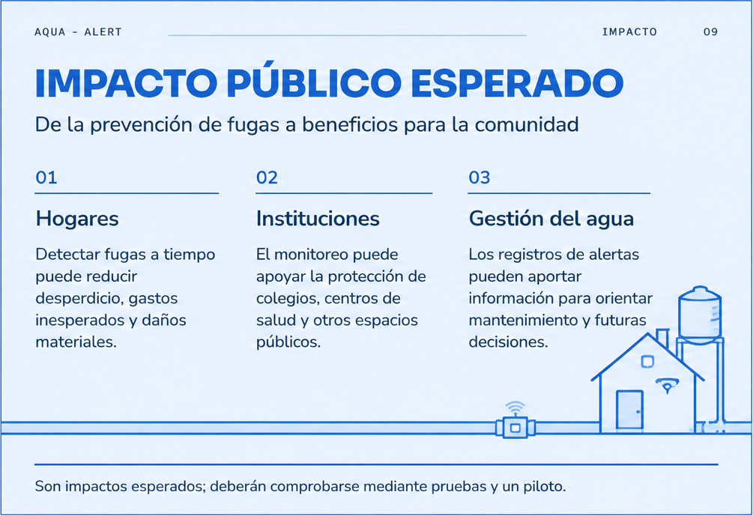

Slide 12



ESCALABILIDAD
10
¿A QUIÉNES PODRÍA BENEFICIAR?
Una solución escalable, según sus resultados y viabilidad.
01
02
03
Corto plazo
→
Mediano plazo
→
Escala mayor
Hogares y pequeños
establecimientos.
Edificios, condominios
e instituciones.
Municipalidades y EPS,
si existe un despliegue viable.
El prototipo valida el funcionamiento técnico; el impacto a gran escala requerirá una implementación piloto.

Slide 13
FUENTES PRIMARIAS
REFERENCIAS
Fuente | Referencia y enlace
SUNASS | Agua no facturada en el Perú: un desafío de gestión para las empresas prestadoras de servicios de agua potable, 2025.
SEDAPAL | Detección de fugas no visibles con sensores electroacústicos y tecnología SAR, 2025.
Naciones Unidas | Marco de indicadores mundiales de los ODS, versión en español.

Slide 14


